Slide 1
Εξαρτησιογονες ουσιες
Εξαρτησιογόνες είναι χημικές ουσίες που επηρεάζουν τον εγκέφαλο αγγίζοντας το σύστημα επικοινωνίας του και παρεμβαίνοντας στον τρόπο με τον οποίο οι νευρώνες συνήθως στέλνουν, λαμβάνουν και επεξεργάζονται πληροφορίες. Ορισμένες ουσίες, μπορούν να ενεργοποιήσουν τους νευρώνες επειδή η χημική δομή τους μιμείται εκείνη ενός φυσικού νευροδιαβιβαστή.

Slide 2
ΝΑΡΚΩΤΙΚΑ
Ο όρος ναρκωτικό πιστεύεται ότι προτάθηκε από τον Γαληνό για να περιγράψει δραστικές ουσίες που μουδιάζουν ή νεκρώνουν, προκαλώντας απώλεια αισθήσεων ή παράλυση. Εκτός από την χρήση τους σε κλινικό περιβάλλον για την αντιμετώπιση του πόνου, του βήχα και της οξείας διάρροιας, τα ναρκωτικά προκαλούν μια γενική αίσθηση ευφορίας και μειώνουν την ένταση, το άγχος και την επιθετικότητα. Αυτά τα αποτελέσματα είναι χρήσιμα σε ένα θεραπευτικό πλαίσιο και συνεισφέρουν στη διάδοσή τους ως ψυχαγωγικά φάρμακα, καθώς και στην πρόκληση εθισμού ή της έλλειψης αισθήσεων.

Slide 3
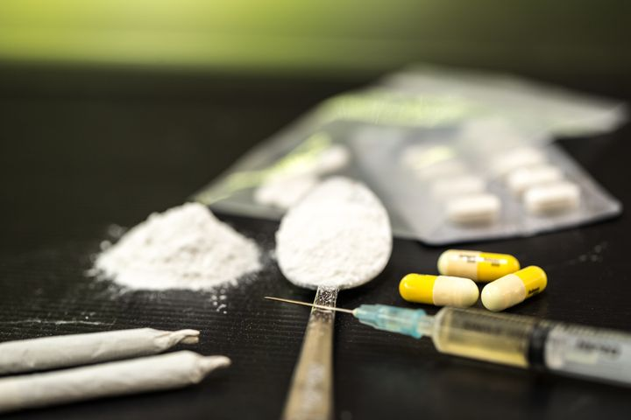
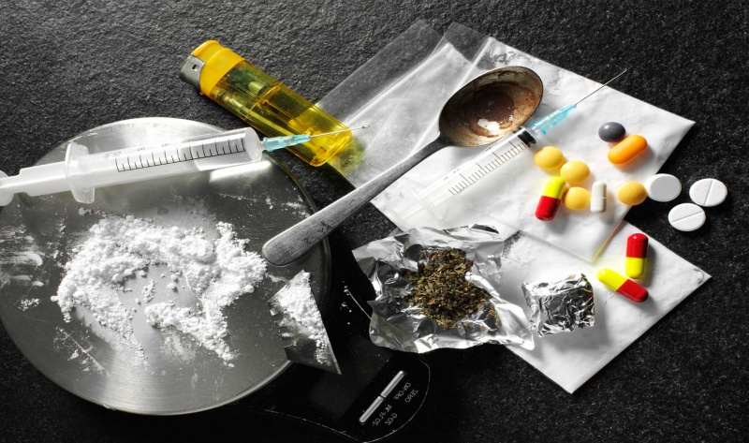
ΚΙΝΔΥΝΟΙ
Ανάμεσα στους κινδύνους της απρόσεκτης ή υπερβολικής χρήσης ναρκωτικών είναι ο αυξανόμενος κίνδυνος μολύνσεων, ασθενειών και θανάτου από υπερβολική δόση. Πυώδεις μολύνσεις σε δέρμα, πνεύμονες και εγκέφαλο, ενδοκαρδίτιδα, ηπατίτιδα και AIDS, είναι από τις επιπλοκές που συναντώνται συχνά σε άτομα τα οποία μοιράζονται σύριγγες ή αναπνέουν το ναρκωτικό.

Slide 4
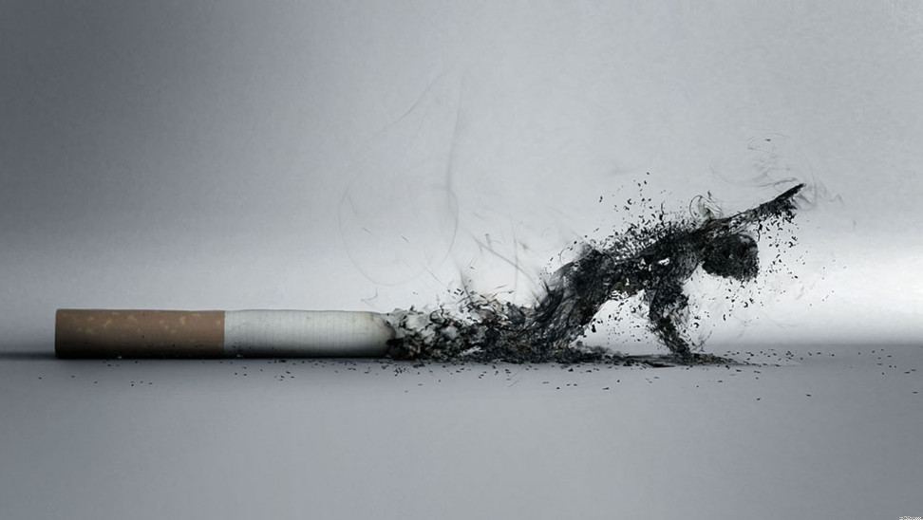
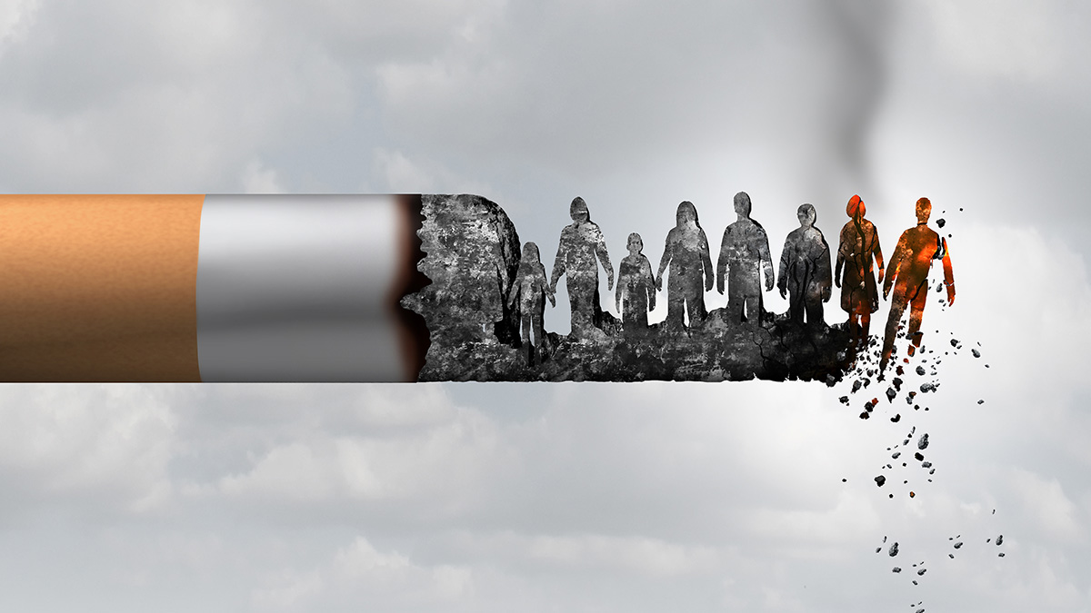
ΚΑΠΝΙΣΜΑ
Κάπνισμα ονομάζεται η πρακτική της εισπνοής καπνού προερχόμενου από την καύση φύλλων του φυτού καπνός. Η καύση γίνεται συνήθως σε τσιγάρο, πούρο ή με άλλο τρόπο. Κατά μέσο όρο κάθε τσιγάρο μικραίνει την ανθρώπινη ζωή κατά 5,5 λεπτά!

Slide 5
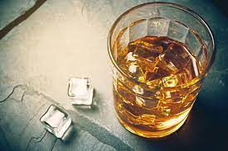
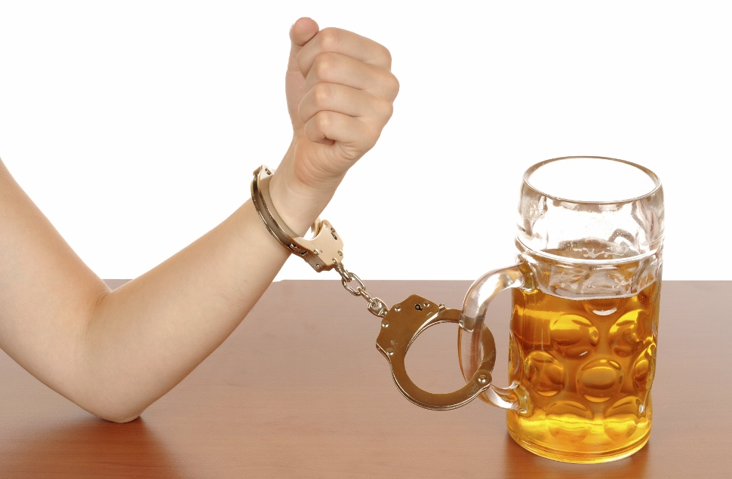
ΑΛΚΟΟΛ
Ανήκει στα νευροτοξικά ψυχοενεργά ναρκωτικά, καθώς είναι από τα
παλαιότερα ψυχαγωγικά ποτά, και ακόμη χρησιμοποιείται για αυτόν
το σκοπό από τους ανθρώπους. Είναι γνωστή στην καθομιλουμένη και απλά ως «αλκοόλη»

Slide 6
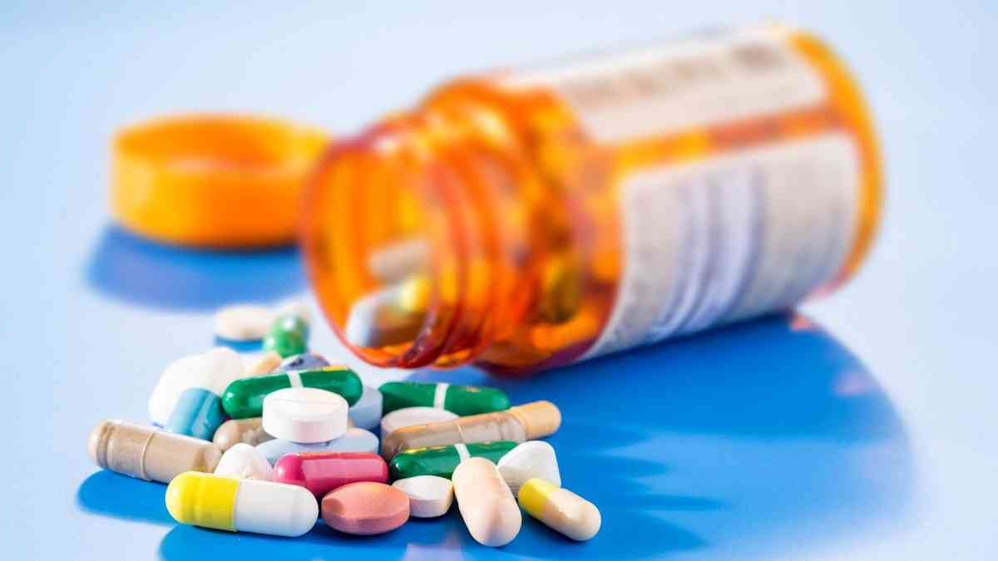
ΦΑΡΜΑΚΑ
Ο όρος φάρμακο υποδηλώνει κάθε ουσία που
μπαίνει στον οργανισμό και προκαλεί αλλαγές. Ορισμένα
φάρμακα προκαλούν αλλαγές στις σωματικές
λειτουργίες και τον ψυχισμό του λήπτη,
ονομάζονται ψυχοτρόπα
φάρμακα ή ψυχοτρόπες ουσίες.

Slide 7
Τέλος
Εμμανουέλα Μέγγουλη
Λυδία Ξένου
Β’3 Βιολογία

